Slide 1
4. Vývoj a současné pojetí
pedagogiky sportu

Slide 2
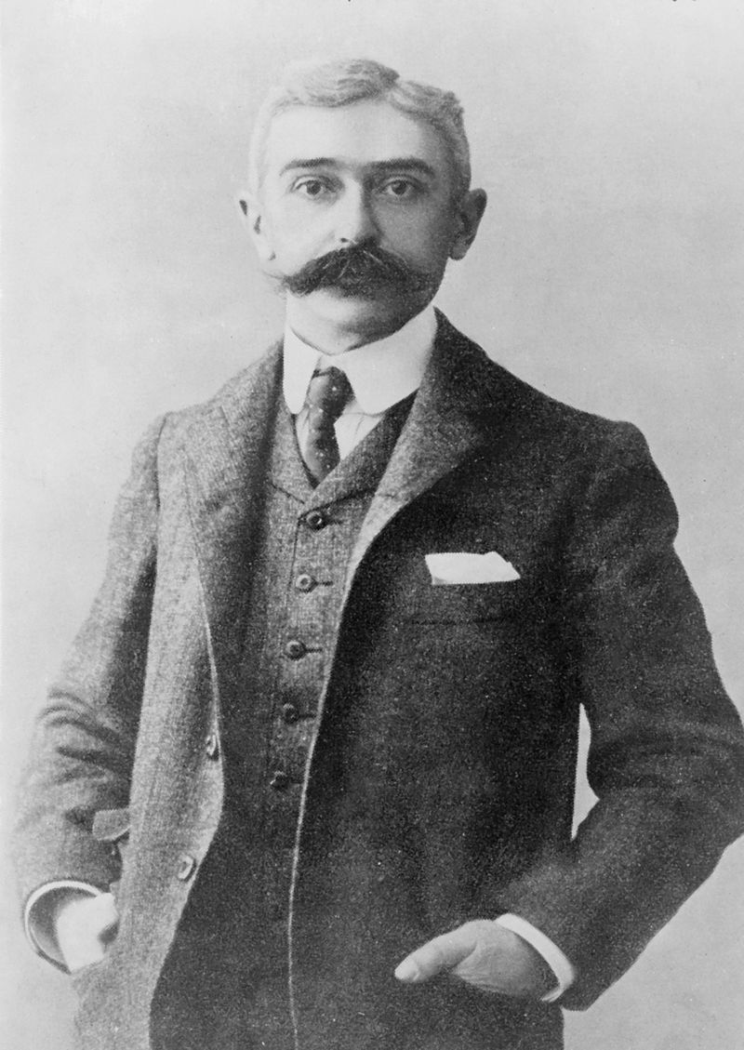
Rozvoj sportovně-pedagogické teorie
Impulzy anglické koncepce sportu (19./20. st.):
gentlemanský → amatérský sport →
rytířsky pěstovaný sport = mír a solidarita
moderně chápaný sport =
prostředek olympijské výchovy
Pierre de Coubertin (1863–1937)
olympismus + olympijská výchova
místo turnerské a gymnastické TV
tvůrce olympijské pedagogiky (Olympic Pedagogy)
pedagogické a psychologické vzdělání trenérů
navazuje současná olympijská pedagogika

Slide 3
Rozvoj sportovně-pedagogické teorie
Podněty reformní pedagogiky:
globální hnutí přelomu 19. a 20. st. – 20. a 30. léta 20. st.
důraz na přirozenost dítěte a jeho svobodu
posílení výchov – pracovní, estetická, TV
důraz na zdravotní aspekty TV
východisko současné humanistické sportovní edukace
např. školní farma Eduarda Štorcha na Libenském ostrově
v Praze (20. léta 20. st.)
aktuální i pro dnešek – viz alternativní školy

Slide 4
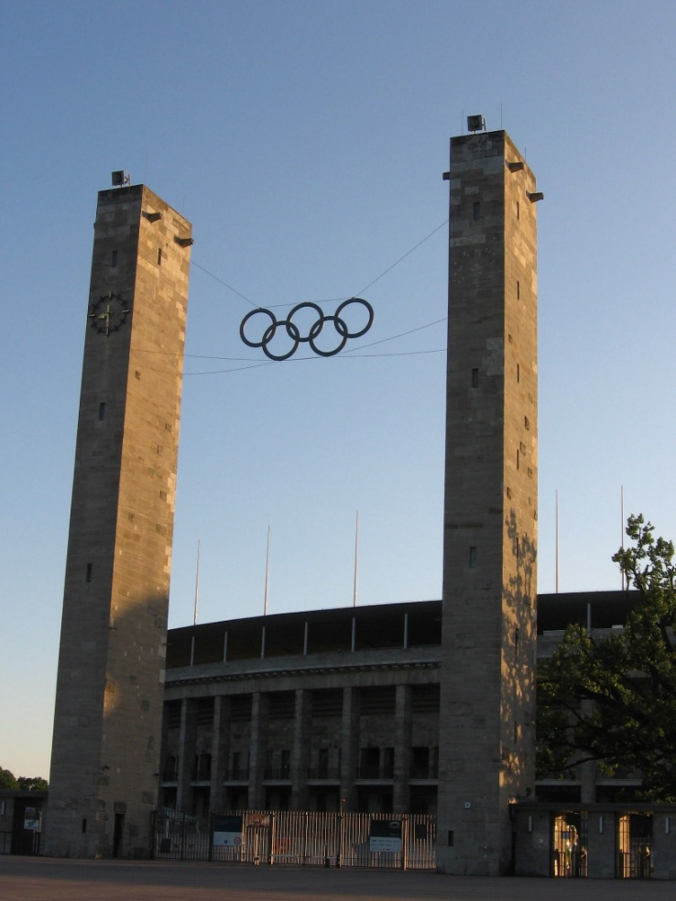
Zneužití sportu v totalitních systémech
Sportovní edukace v totalitních systémech:
= extrémně pravicové nebo levicové
důraz na ideologické + branné cíle
sport = sportovní úspěchy (za každou cenu)
viz film Fair Play (2014)
sport = propaganda
sport a TV ve fašistickém Německu:
- zneužití TV u organizace Hitlerjugend
- OH Berlin 1936
- Leni Riefenstahlová – dokument OH – Olympia
- podrobněji viz film Race (2016) – Jesse Owens

Slide 5
Současný rozvoj sportovní edukace
Pozitiva = sport ve škole, ve volném čase, pro seniory, …
Přetrvávající problémy:
souvisí s profesionalizací sportu
s ekonomickou lukrativností sportu (viz diskuse VŠ USA)
marný boj s dopingem
rozvoj násilí (na stadionech, mezi sportovci, …)
morální selhání některých sportovců i funkcionářů
problémy ve vztahu soutěžního sportu a edukace
Klíčové = hnutí za fair play + zachování základních hodnot sportu = radost, potěšení, rytířskost, zdravá forma rekreace, podpora zdraví, …
Neexistuje jednoduché řešení – klíčové = edukace

Slide 6
Soudobá pedagogika sportu
ve světě rozvoj od 60. let 20. století
vznik pedagogiky sportu souvisí s rozvojem vědy
o sportu (Sport Science, Sportwissenschaft)
kriticky reflektuje dřívější názory na tělesnou výchovu
reaguje na dynamický rozvoj soutěžního i rekreačního sportu
po 2. světové válce
analyzuje edukační význam sportu v současné společnosti
u nás především rozvoj didaktiky TV a v rámci teorie tréninku
rozvoj pedagogické kinantropologie
(profesoři Dobrý, Rychtecký, Fröml, …)
rozvoj pedagogiky sportu (prof. Svoboda, doc. Jansa, …)

